Slide 1
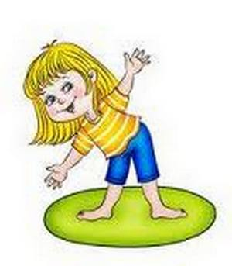
Занятие 1 «Делайте зарядку – будете в порядке»

Slide 2
Зарядка - это
Утренняя гигиеническая гимнастика (зарядка) –комплекс физических упражнений, выполняемых, как правило, утром, с целью разминки мышц и суставов. Зарядка может выполняться на воздухе, в спортзале или дома и состоит из комплекса физических упражнений умеренной нагрузки, охватывающих основную скелетную мускулатуру.

Slide 3
Зачем нужна зарядка?
Помогает быстрее проснуться;
Улучшает общее самочувствие;
Дает заряд бодрости, помогает наполнить свой день энергией;
Повышает настроение и работоспособность;
Укрепляет здоровье.

Slide 4
Условия правильной зарядки
1. Комнату проветрить или делать зарядку на воздухе
2. Для зарядки иметь удобную одежду (дома подойдут шорты и футболка, для улицы спортивный костюм, а также спортивная обувь)
3. Следить за правильным дыханием во время зарядки (дышать нужно через нос) и за своим самочувствием
4. После зарядки рекомендуется проводить водные процедуры

Slide 5
Простые правила зарядки
Утренняя гимнастика всегда начинается с недлительной ходьбы разным способом. Например:
Простая ходьба.
Ходьба на носках.
Ходьба на пятках.
Ходьба на внешнем и внутреннем своде стопы

Slide 6
Простые правила зарядки
В зарядку необходимо включать 8-9 упражнений и повторять каждое упражнение 6-10 раз.

Slide 7
Простые правила зарядки
Можно делать зарядку под бодрую, ритмичную, но негромкую музыку. Так поднимается настроение.
Также упражнения в зарядке могут выполняться без предметов и с предметами.

Slide 8
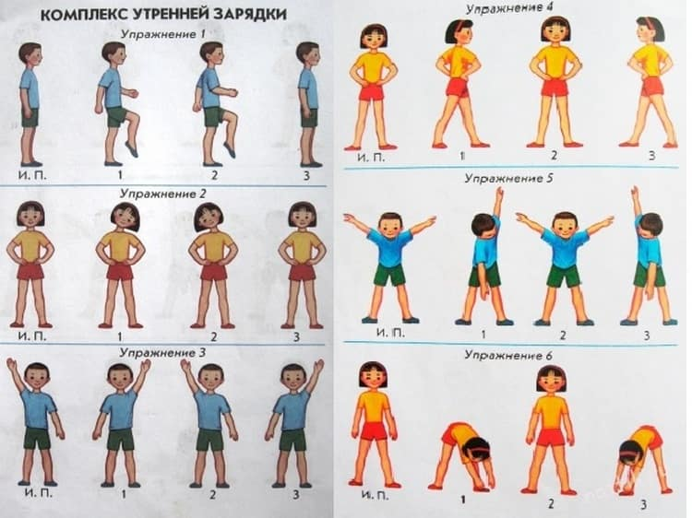
Упражнения для здоровья

Slide 9
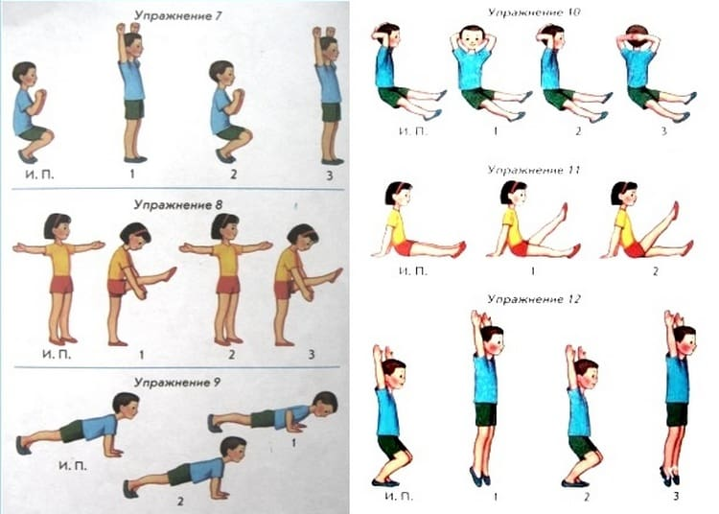
Упражнения для здоровья

Slide 10
Пожалуйста, ответьте на вопросы
Как Вы думаете, какая самая удобная форма для зарядки? От чего выбор формы может зависеть?
Как Вы думаете, какие предметы можно использовать для упражнений в зарядке?
Какие водные процедуры можно принимать после зарядки?

Slide 11
Весёлая зарядка
Каждое наше занятие начиналось с зарядки. Мы с Вами вместе выполняли несложные упражнения, начиная сверху вниз.
Попробуйте придумать свою зарядку и снять видео. Видео зарядок присылайте педагогу по вайберу.

